Slide 1


Slide 2
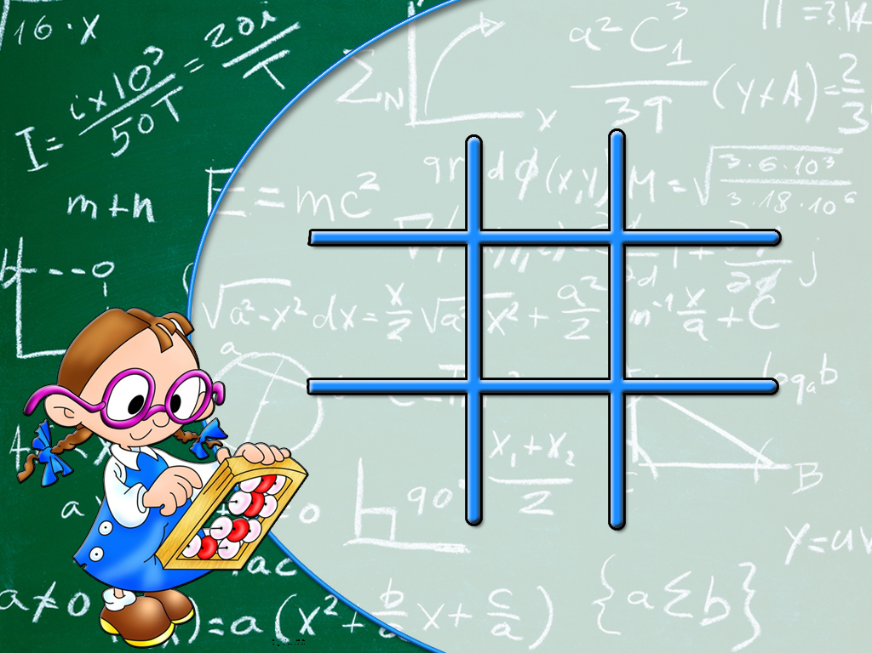














Slide 3


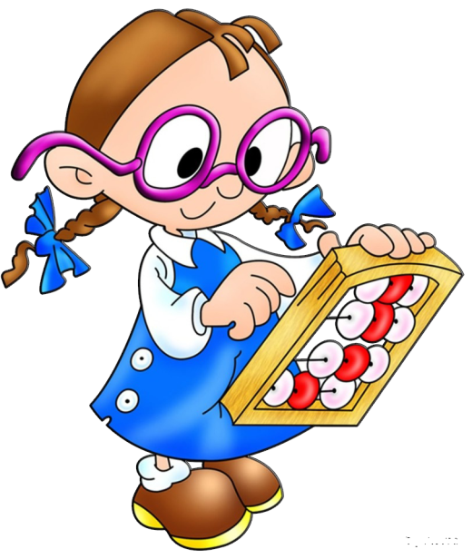
У Коли и Марины.
Четыре мандарина.
Из них у брата - три.
А сколько у сестры?
1

Slide 4

На тарелочке семь слив,
Вид их очень красив.
Съел четыре сливы Павел.
Сколько мальчик слив оставил?
3

Slide 5

На столе лежит яблоко. Его разделили на 4 части. Сколько яблок лежит на столе?
Одно яблоко

Slide 6
Есть дорога, по которой может проехать только одна машина. По дороге едут две машины: одна с горы, другая под гору. Как им разъехаться?
Они обе едут вниз.

Slide 7

Пять ребят в футбол играли
Одного домой позвали.
Он в окно глядит, считает,
Сколько их теперь играет?
4

Slide 8
По дороге два мальчика шли
И по два рубля нашли.
За ними еще четыре идут.
Сколько они найдут?
0

Slide 9

Во дворе растут 3 дерева – берёза, клён и рябина. Грач сел не на берёзу, синица не захотела садиться на дерево без вкусных ягод. Куда сел воробей?
Воробей сел на берёзу, грач на клён, а синица на рябину

Slide 10
Три зайчонка, пять ежат
Ходят вместе в детский сад.
Посчитать мы вас попросим,
Сколько малышей в саду?
8

Slide 11
Задали детям в школе урок:
Прыгает в поле десять сорок.
Девять взлетели, сели на ели,
Сколько осталось в поле сорок?
1

